Slide 1
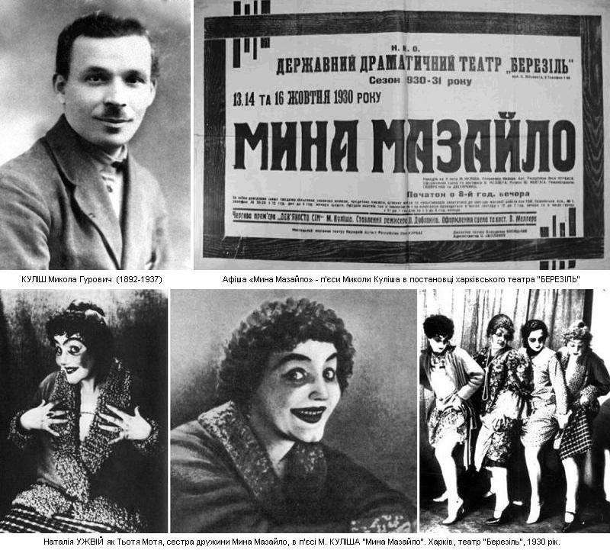

Slide 4
Мина Мазайло
1.
 |  |  |  |  |  | 2.
3.
 |  |  | 4.
 |  |  |  |  |  | 5.
ч | а | п | л | и | н | к | а
у | л | я
т | а | н | ю | к |  | л | е | с | ь
м | о | к | і | й
ш | е | к | с | п | і | р

Slide 6
Тема: “міщанство і українізація”
Проблеми:
-українська мова
-”хатній націоналізм”
-взаємини у родині
-батьки і діти
-відмова українців від ментальності
Провідна думка: критика будь-яких крайнощів

Slide 8
Тема: Микола Куліш. Сатирична комедія “Мина Мазайло”. Розвінчання національного нігілізму, духовної обмеженості на матеріалі українізації. ТЛ: Сатирична комедія
Нації вмирають не від інфаркту. Спочатку їм відбирають мову
Ліна Костенко
Суспільство можна вважати морально здоровим тоді, коли воно має мужність сміятися над власними надоліками.
Лесь Танюк

Slide 9
Нігілізм (від лат. nihil – ніщо) – світоглядна позиція, що виражається в запереченні осмисленості людського існування, значущості загальноприйнятих моральних і культурних цінностей; невизнання будь-яких авторитетів. Шовіні́зм (фр. chauvinisme, в англ. версії — джингоїзм) — пропагування переваги одного народу (нації) над іншими народами (націям) й обґрунтування «права» на дискримінацію та пригнічення інших націй. Обиватель - людина, позбавлена широких суспільних поглядів, що живе дрібними, міщанськими інтересами Патріоти́зм (грец. πατριώτης — патріот) — сукупність морально-етичної та емоційної прив'язаності до Батьківщини, яка визначає особу як громадянина. Містить ряд важливих морально-етичних, етнічних, культурних, політичних та історичних аспектів.

Slide 12
Мова персонажів п’єси М.Куліша «Мина Мазайло», як засіб їхньої характеристики

Slide 13
«…Нічого з вашої українізації не вийде, це вам факт, а якщо і вийде, то пшик з бульбочкою — це вам другий факт, бо так каже моє серце….. І тобі, Мокію, раджу не вірити українізації. Серцем передчуваю, що українізація — це спосіб робити з мене провінціала, другосортного службовця і не давати мені ходу на вищі посади.»
Мина Мазайло

Slide 14
«Двадцять три роки, кажу, носю я це прізвище, і воно, як віспа на житті — Мазайло!.. Ще малим, як оддав батько в город до школи, першого ж дня на регіт взяли: Мазайло! Жодна гімназистка не хотіла гул яти — Мазайло! За репетитора не брали — Мазайло! На службу не приймали — Мазайло! Од кохання відмовлялися — Мазайло! А він знову: «Вам чого?» — питаю.»

Slide 15
«Тьотя:
— Годі!...Годі!... І скажи нарешті,Моко,Моко,Моко,невже ти не руська людина?
— Я - Українець! Тьотя:
— Та українці - то не рускькі люди? Не руські питаю? Не такі вони ,як усі росіяни? — Вони такі росіяни,як росіяни - українці...»
Мокій Мазайло

Slide 16
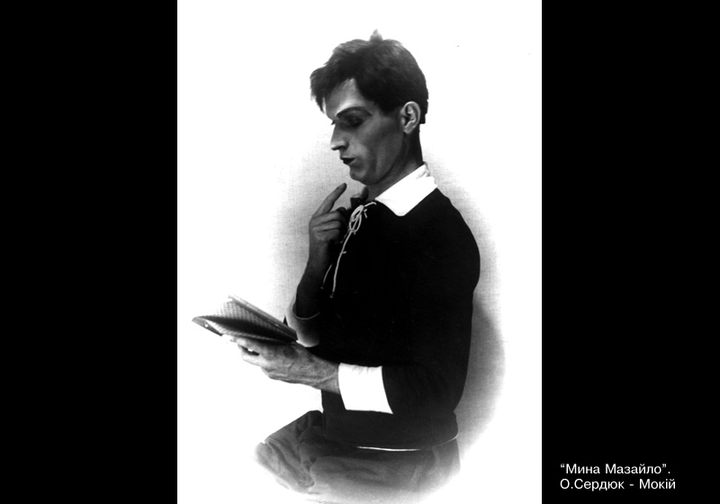
«— Ах, Улю! Мені вже давно хотілося вам сказати...
Хотілося сказати, а тепер ще охотніше скажу: Улю! Давайте я вас українізую!

Slide 17
«Прілічнєє бить ізнасілованной, нєжелі українізірованной»
Тьотя Мотя

Slide 18
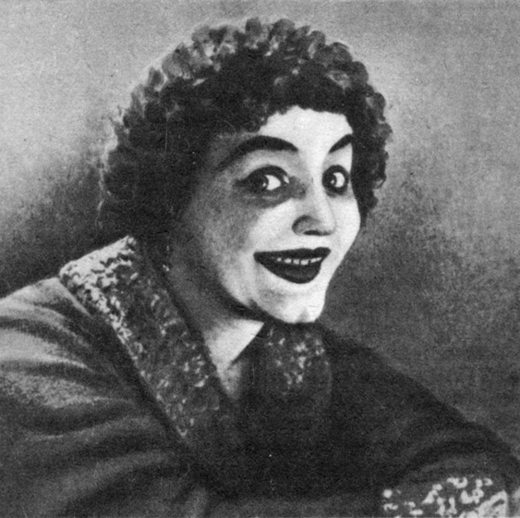
«Я так і знала, я так і знала, що тут діло нечисте... Так он вони хто, ваші українці! Тепер я розумію, що таке українська мова. Розумію! Австріяцька видумка, так?»

Slide 19
«Чи, може, й ви мене не розумієте, як ті у трамваї... Тільки й слави, що на вокзалі «Харків» написано, а спитаєш по-нашому, всяке на тебе очі дере... Всяке то тобі штокає, какає — приступу немає...»
Дядько Тарас

Slide 20
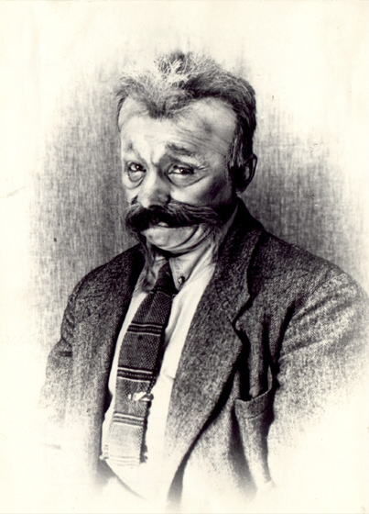
«Нехай ми шовіністи, нехай ... Проте ми расєйщини в нашій мові ніколи не заводили, а ви що робите? Що ви робите, га? Є слово "універсал", а ви "маніфеста" заводите, є слово УНР, а ви УСЕРЕР пишете? Га? Га? .. Рідне слово "пристрій" ви на "апарат" обернували, а забули, як у народній мові про це говориться? Що без пристрою і блохи не вб`єш, забули, а ви думаєте апаратом, га? »

Slide 21
«Хвильові всякі. Тичини.»
«Мене обдурив: я покохала не Мазайла, а Мазалова»
Рина Мазайло
Мазайлиха

Slide 22
«Квартира Зама... Майза... Ах, Боже мій, чудне таке прізвище... Скажіть — змінили вам прізвище? Папа ваш так турбувався... Воно справді якесь чудне. Либонь, малоросійське?»
«Бачите, бачите, він не покохав вас, як женщину, ну, як людину, нарешті. Він у вас шукаэ тільки щось українське, він тільки українського хоче »
Баранова-Козино
Уля
вчителька «правильних проізношеній»

Slide 23
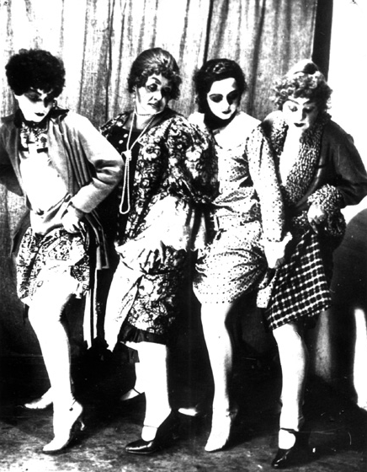

Slide 24
Тема: Микола Куліш. Сатирична комедія “Мина Мазайло”. Розвінчання національного нігілізму, духовної обмеженості на матеріалі українізації. ТЛ: Сатирична комедія
Нації вмирають не від інфаркту. Спочатку їм відбирають мову
Ліна Костенко
Суспільство можна вважати морально здоровим тоді, коли воно має мужність сміятися над власними надоліками.
Лесь Танюк

Slide 25
Сатирична комедія – твір, у якому за допомогою спеціальних сатиричних засобів різко висміюються суттєві суспільні вади, зображуються смішні (комічні) події й персонажі.

Slide 26
Трагікомедія – драматичний твір, у якому поєднані риси трагедії і комедії, де засобами гуморуй сатири викриваються суспільні види й негативні людські риси.

Slide 28
Бути чи не бути українській нації?

